Slide 1
马来西亚国立大学 Universiti Kebangsaan Malaysia
一年制工商管理硕士MBA（对本科专业不限制）

Slide 2
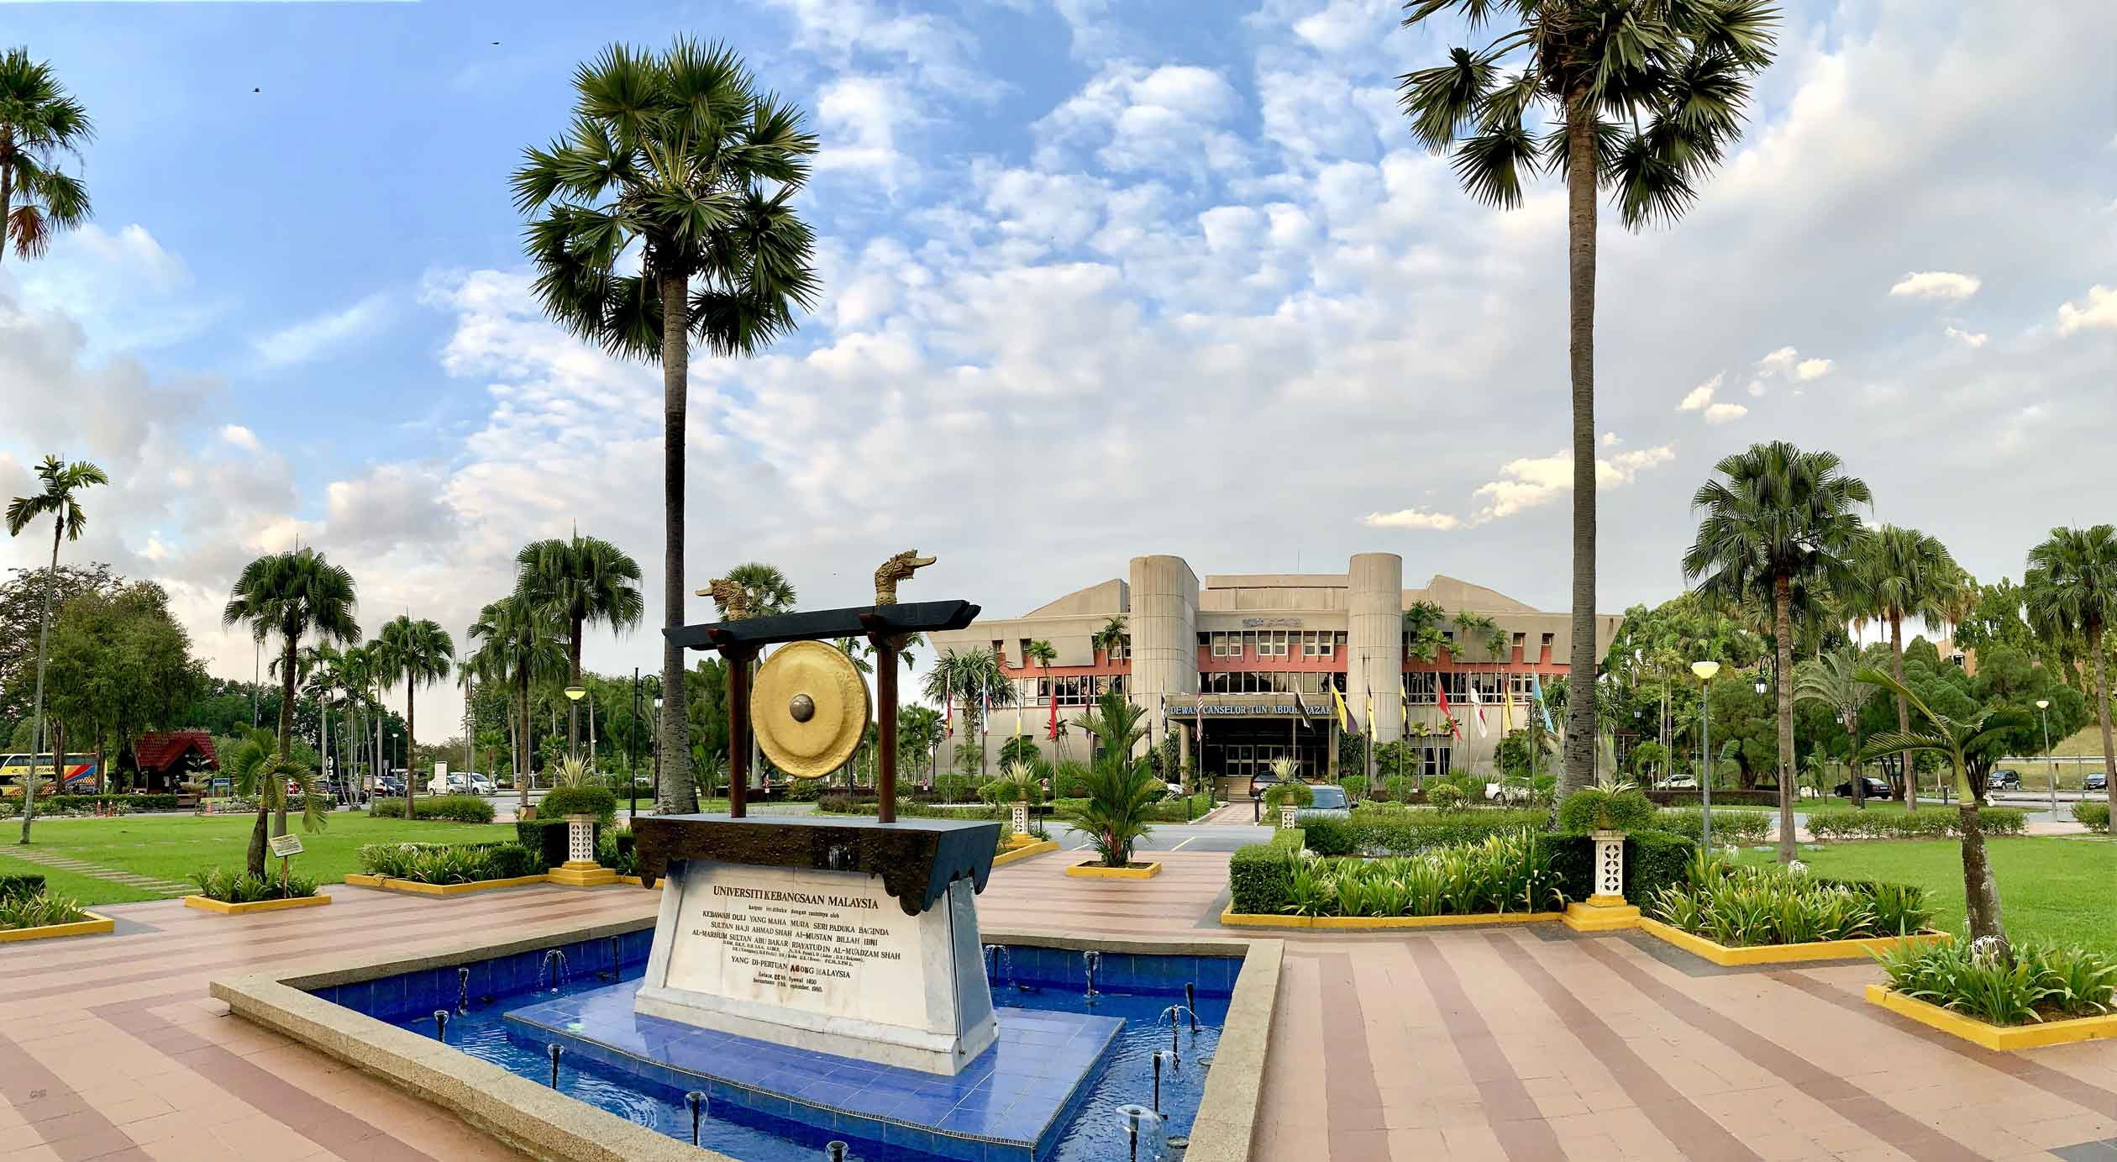
建校时间：1970年
大学简称：国大/马国立/UKM（马国民）
办学性质：公立大学（马来西亚的第三所公立大学）
学校类别：马来西亚五所研究型大学之一
学校位置：
总校位于雪兰莪州万宜新镇（Bangi）、
分校区位于吉隆坡市区（KL Campus）、
大学医院及教学医院位于吉隆坡蕉赖地区。
学校概况 ABOUT UKM
马来西亚国立大学共有13个学院，是一所综合型大学，专业非常广泛，有文、理、工、商、医科等各类专业 。除此之外还有诸多中心及研究所。
院系设置：教育学院、伊斯兰研究学院、工程与建筑环境学院、科学与技术学院、工商管理研究所学院、法学院、人文与社会科学学院、经济与管理学院、信息科学与技术学院、健康科学学院、药学院、医学院、牙科学院、商学院等。

Slide 3
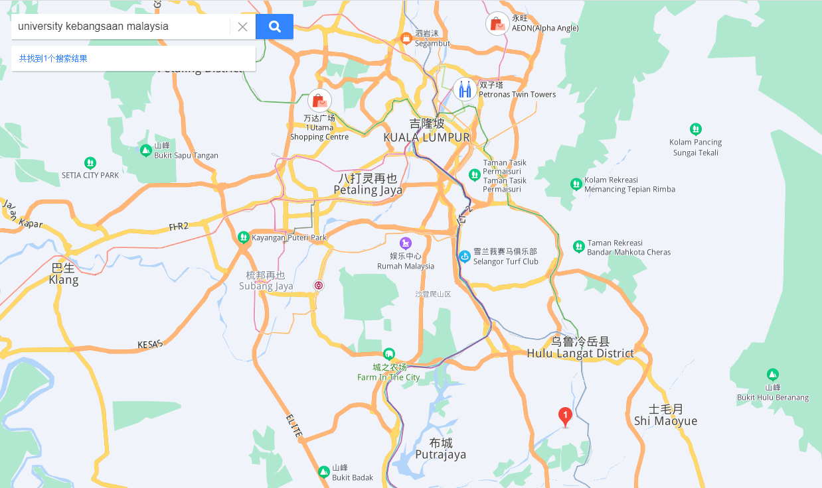
地理位置 LOCATION
UKM位于吉隆坡东南方向距离35公里的万宜新镇

Slide 4
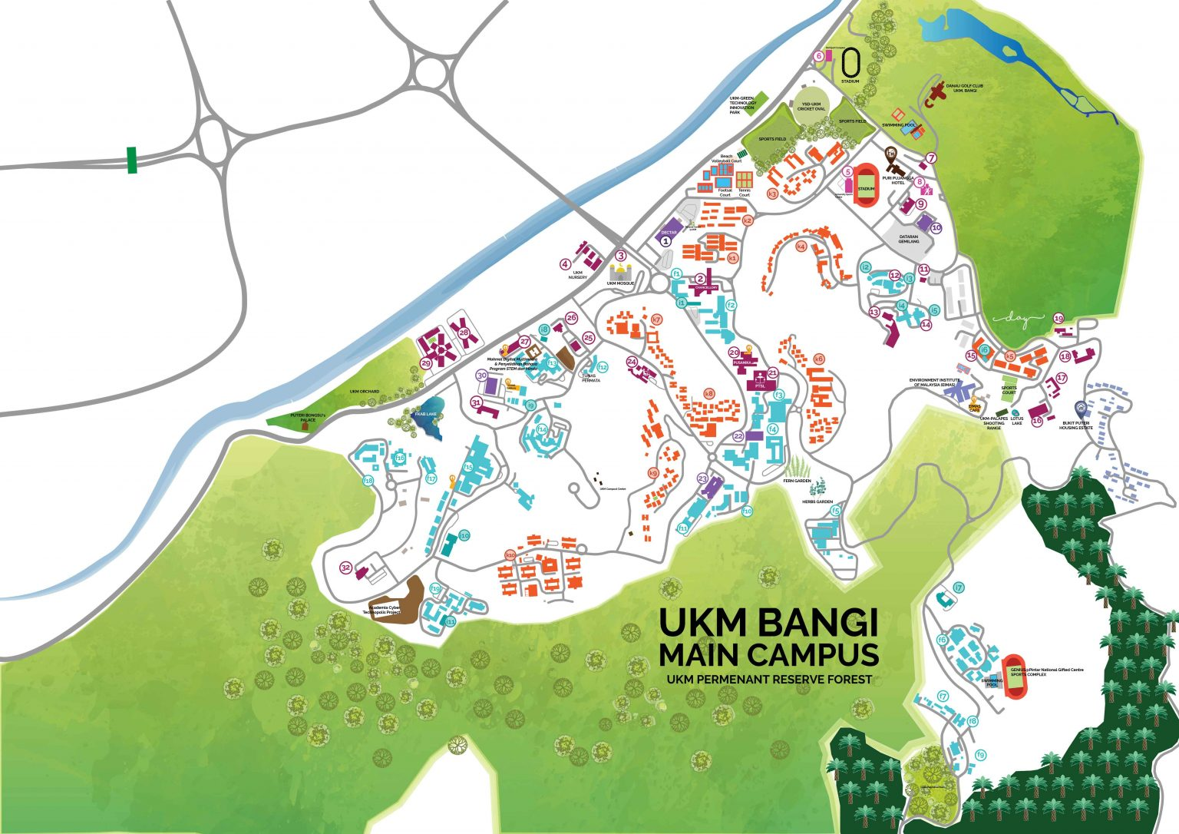
UKM万宜新镇主校区图例
LEGEND

Slide 5
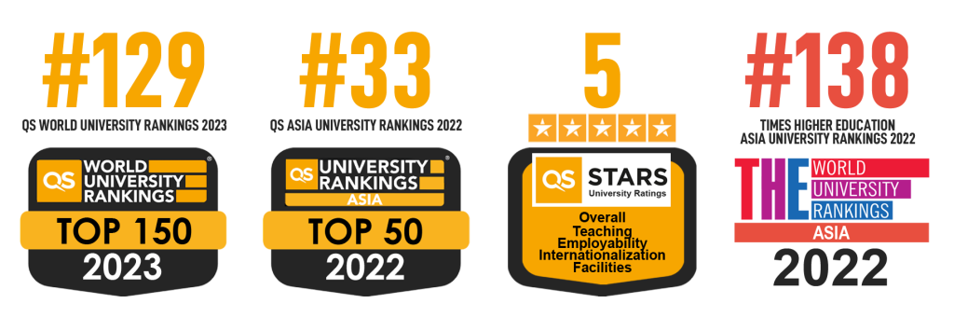
荣誉与排名 AWARDS & RANKINGS
2023年QS世界大学排名第129位
2022年QS亚洲大学排名第33位
马来西亚位列TOP 3
被QS评为五星级大学
2022年泰晤士报世界大学排名亚洲排名位列138名

Slide 6
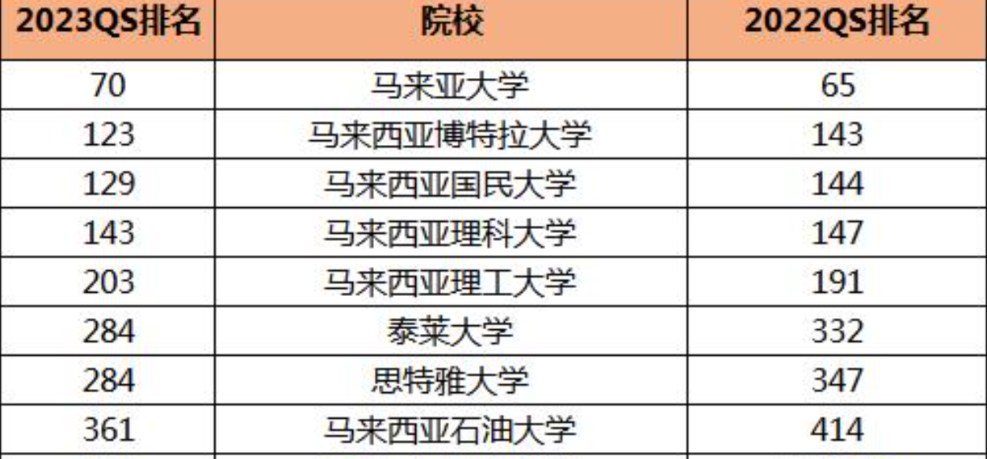
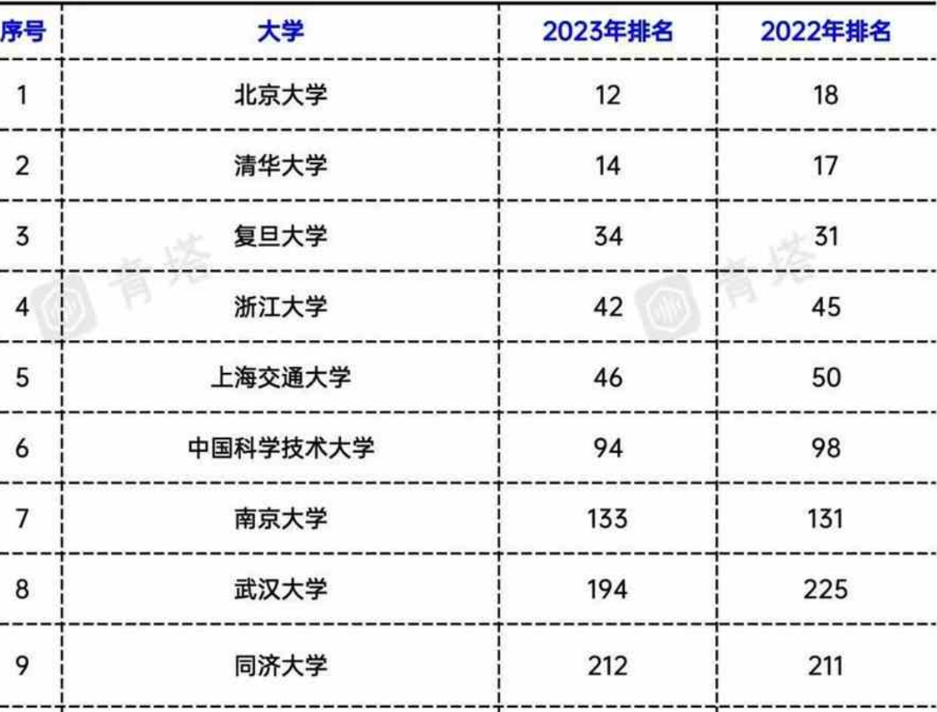
对标国内院校
COMPARING WITH CHINESE UNIVERSITIES
马来西亚高校
中国高校

Slide 7
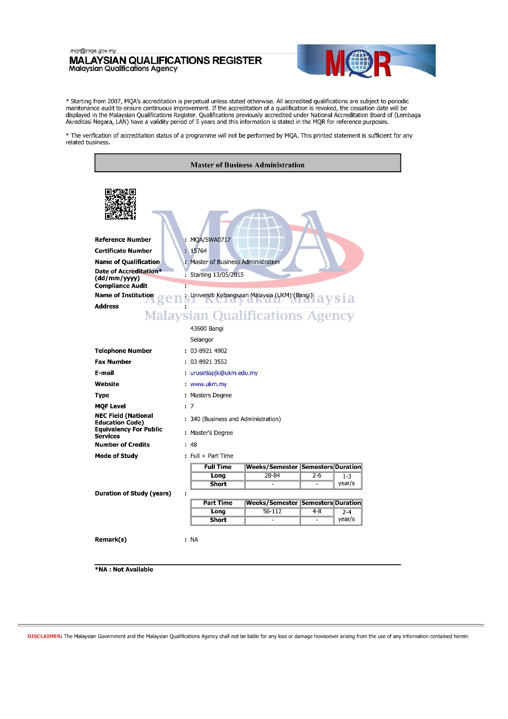
MQA认证
MQA CERTIFICATE
该硕士课程具备马来西亚学术鉴定局（The Malaysian Qualifications Agency,简称MQA）的认证。
马来西亚各个高校所开设的课程需要经过教育部和MQA的双重核准才能顺利开办。此外，MQA还负责对课程的质量进行监督审查。

Slide 8
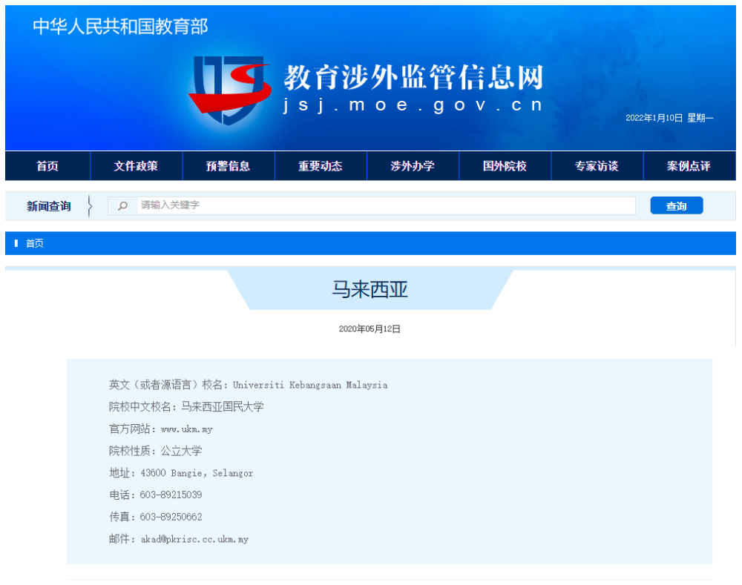
教育部认证
MOE CERTIFICATE
马来西亚国立大学(UKM)是受到中国教育部(Ministry Of Education of the People’s Republic of China，简称MOE)所认可的马来西亚公立高校，学历可以被教育部中国留学服务中心(Chinese Service Center for Scholarly Exchange)认证。

Slide 9
商学院研究生院
GRADUATE SCHOOL OF BUSINESS
“ UKM—GSB商学院是亚洲第一个提供全球商科课程的高校 ”
UKM—GSB商学院成立于1972年，致力于成为全球认可的商学院，多年积累的管理理念和企业解决方案，通过商科课程培养学生的关键技能和能力，使学生们有机会接触到全球商科领域，开启自己的职业之路，最终成为商业领域的优秀人才。

Slide 10
清华经管学院前往UKM-GSB实地交流访问

Slide 11
专业排名 MAJOR RANKINGS
获得国际商学院协会（AACSB）官方认证
获得21世纪管理教育与学术联盟（ABEST21）官方认证
获得马来西亚学术资格鉴定机构（MQA）认证

Slide 12
专业介绍
SPECIALITIES
工商管理硕士（Master of Business Administration）
UKM-GSB提供的工商管理课程以学术理论为基础，同时注重实践学习，其中与行业相关的知识转移为MBA毕业生在各自组织中应用提供了真正的管理解决方案和技术。课程旨在为学生提供商业管理领域的最新知识和技能，使他们能够在商业组织和政府机构中承担管理职责。

Slide 13
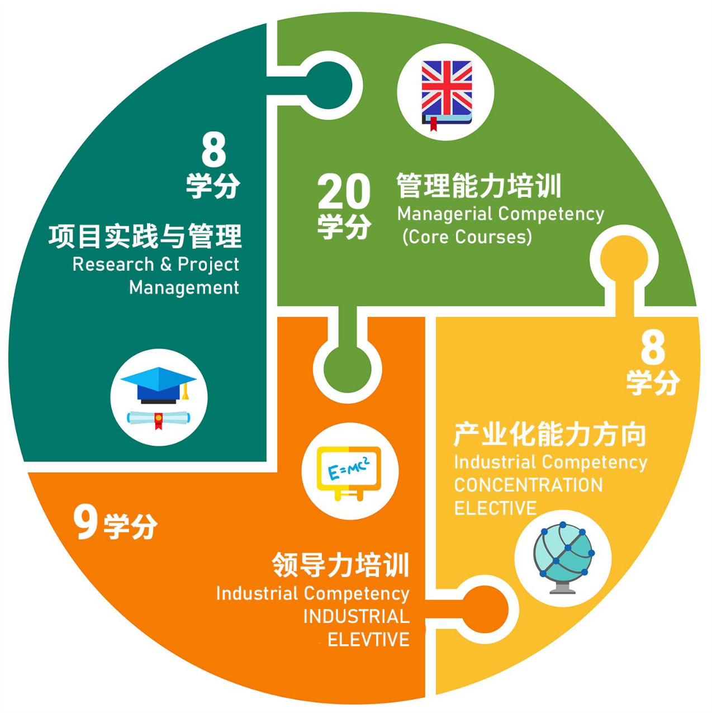
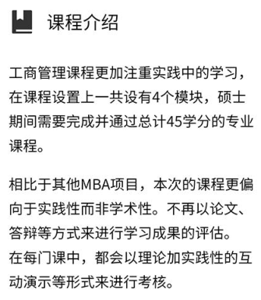
工商管理硕士
Master of Business Administration

Slide 14
项目优势 ADVANTAGES
社会环境好：马来西亚是一个经济水平较高、社会发展稳定的国家，国内风光秀丽、环境优美、治安良好，与周边国家和睦共处，国内个各个种族、各个宗教和谐相处，人民平和热情。
语言环境好：马来西亚是一个各民族、各国移民混居的国家，国内通行英语和马来语，也有很多人说中文和其他东南亚国家语言，在这样的环境对留学生的语言学习有着很大的帮助，特别是马来西亚的英语普及度高，很多学校采用英语授课。
文凭受认可：马来西亚国内许多知名大学都属于世界一流的高等学府，另外部分学校所开办的双联和三联课程也得到了世界普遍认可。
就业环境好：马来西亚是一个经济非常发达的国家，甚至有人说马来西亚聚集了世界上最富有的华人，在马来西亚留学后，留学生将有机会在这些华人开办的企业里就职。
费用较低廉：马来西亚留学一年所需要花费的学费和生活费不会超过8万人民币，这仅相当于在欧美留学所需费用的四分之一左右，如果留学生就读的是马来西亚的公立学校，所需花费将会更少，部分中国学生每年仅花费5万人民币左右。而且马来西亚与欧美发达国家相比生活水平相当但消费水平较低，很适合希望低价留学的留学生。
马来西亚是“一带一路”建设的重要支点国家，作为东盟排位第三富裕的国家，其经济仅次于新加坡和文莱，城镇人口高达70%以上。其主要贸易伙伴为中国、新加坡和美国，中国是马来西亚最重要的合作伙伴，占其外贸市场17%的份额。通过中国的“一带一路倡议”，双方的合作将增强双边贸易、投资、劳动技能和专业知识交流。在未来，在中马合作交流及贸易领域势必会需要大量熟悉两国情况的国际化人才。
一直以来很多人都对马来西亚留学有所误解，但其实马来西亚的院校个个都是“潜力股”，在世界排名中也并不逊色于其他传统欧美国家的学校，绝对是您出国留学的绝佳选择！

Slide 15
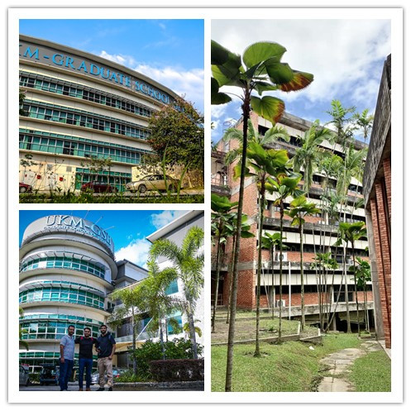
校园环境
CAMPUS
UKM主校区位于雪兰莪州万宜新镇（Bandar Baru Bangi），占地面积1096公顷（16440亩）。
为了方便学生温习功课，UKM设置了24小时温习空间。UKM总校也提供了很多设施给学生们，为学生们带来了许多便利。位于校园中心的Pusanika是国大最热闹的地方之一。
此外，国大总校也有大学医疗中心(Pusat Kesihatan Universiti)来提供医疗服务以及牙科服务。校里也设有了Maybank，Bank Islam和CIMB Bank的提款机。各个学院和宿舍也有提供复印及打印服务的店面。

Slide 16
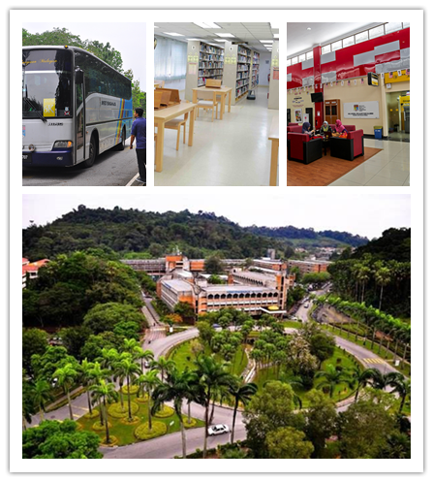
大学拥有一座东南亚最大及藏书量最多的大学图书馆，馆内设备齐全，所有的管理都采用电脑系统。
校园里提供各种便利设施，如邮局、银行、商店、餐厅、各团体活动室、学生事务中心、医疗中心等等，为学生提供各种生活和娱乐的必要设施和服务。
大学的休闲俱乐部里有一个具国际水准的游泳池及一个 18 洞的高尔夫球场，对学生以及社会开放。
校园内备有各式各样的运动设施和场所，如足球、羽毛球、网球、排球、篮球、棒球、橄榄球等。
由于校园面积庞大，为了方便学生在校园里的学习和生活，大学在校园内提供公交车服务。

Slide 17
马来西亚简介 ABOUT MALAYSIA
马来西亚（马来语、英语：Malaysia），简称大马，是君主立宪联邦制国家，首都吉隆坡（Kuala Lumpur），联邦政府行政中心布城（Putrajaya）。全国分为13个州和3个联邦直辖区，全国面积共33万平方公里 。位于东南亚，国土被南中国海分隔成东、西两部分，即马来半岛（西马）和加里曼丹岛北部（东马），人口3268万，其中马来人69.1%，华人23%，印度裔6.9%，其他1%。官方语言为马来语，货币马来西亚令吉/林吉特（MYR），法律体系为英美法系。
马来西亚位于赤道附近，属于热带雨林气候和热带季风气候，无明显四季之分，年温差变化极小，平均温度在26℃～30℃之间、全年雨量充沛，3月至6月以及10月至次年2月是雨季。内地山区年均气温22℃～28℃，沿海平原为25℃～30℃。
马来西亚是个多民族、多元文化国家，官方宗教为伊斯兰教(逊尼派)。马来西亚是资本主义国家，其经济在20世纪90年代突飞猛进，为亚洲四小虎之一，已成为亚洲地区引人注目的多元化新兴工业国家和世界新兴市场经济体。国家实施马来族和原住民优先的新经济政策。
马来西亚的物价是邻国新加坡的50%左右。外出用餐平均消费RM5-40不等，普通餐厅的话平均每顿饭只需RM 12（约18元）。租住公寓，月租中位数吉隆坡RM 2,027，雪兰莪RM 1,323，沙巴RM 2,415，槟城RM 1,729。在马来西亚租房，每月的水电费、上网费、清洁费等都是由租客自理，每月预算平均为RM 250-350。公共交通系统是MyRapid，吉隆坡的分支是Rapid KL，由轻铁（LRT）、单轨电车（KL Monorail）、地铁（MRT）、普通巴士和高速巴士（BRT）组成。Touch 'n Go储值卡：可以用于支付公共交通的车资、停车费、商店消费等。另有设周卡（Tn'Go Smart 7）和月卡（Tn'Go Smart 30），订阅费分别为RM2.50和RM10，使用周卡和月卡可享每程较低的票价。
主要节日有：开斋节、农历新年（即春节）、国庆节、哈芝节、屠妖节、圣诞节、劳动节、卫塞节、（在任）元首诞辰。

Slide 18
申请要求
APPLICATION REQUIREMENTS
入学时间：3月和9月（一年2季招生）
申请要求：
一 CGPA 3.0以上 （应届毕业生/无工作经验）。
CGPA 2.5-3.0 （2年工作经验）。
CGPA 2.0-2.49（5年工作经验）。
二.雅思成绩不低于6.0分/托福550分以上/托福家庭版79分以上。
（如果学士学位是用英语进行的，或者母语或民族语言是英语，则可以免除这项英语要求）
三.本科学士学位或同等学力（需学信网可查到的学历）。

Slide 19
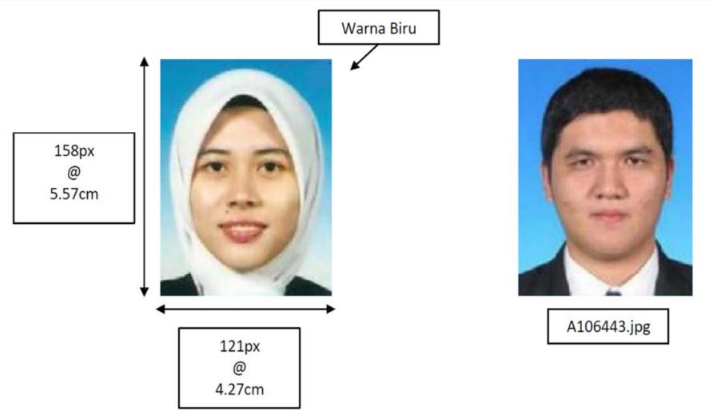
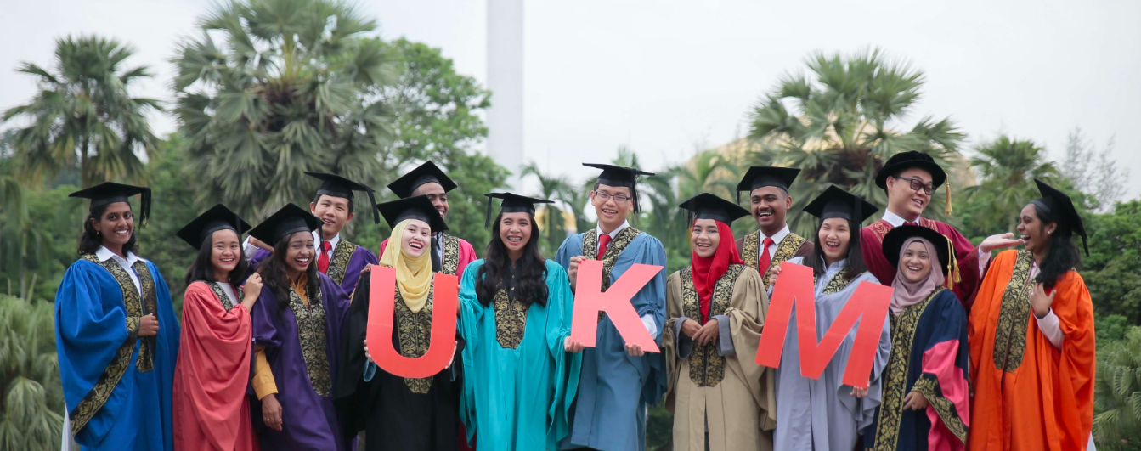
申请材料
APPLICATION REQUIREMENTS
1.护照（全本彩色扫描，有效期在 18 个月以上，扫描每一页包含封皮和封底，护照所有页扫描整合在一个 PDF 文件里，完整版需要有 26 页）
2.身份证正反面扫描件
3.毕业证书和学位证书扫描件（毕业证中英文公证）
如果是国外（不是以英语为主的国家）本科毕业生，则还需要提供学校开具的英语课程证明。
4.申请者最高学历的学信网报告中英文版本。
5.成绩单扫描件（右下角需要加盖学校教务处公章。若成绩单里没有显示 CGPA 或符合的等级, 必须单独提供成绩绩点计算说明）
6.英语成绩要求（托福TOEFL：550 (笔 试 ），213（ pc测 试 ），79（ 网 络 测 试 ），雅思IELTS：6.0 ）
7.申请表
8.小二寸白底电子照片）（用于签证和学籍注册）和蓝底电子照片（用于学校申请）。
9.疫苗接种情况表
10.签证局的健康检查表
11.个人简历电子版
12.工作证明（应届生不需要）

Slide 20
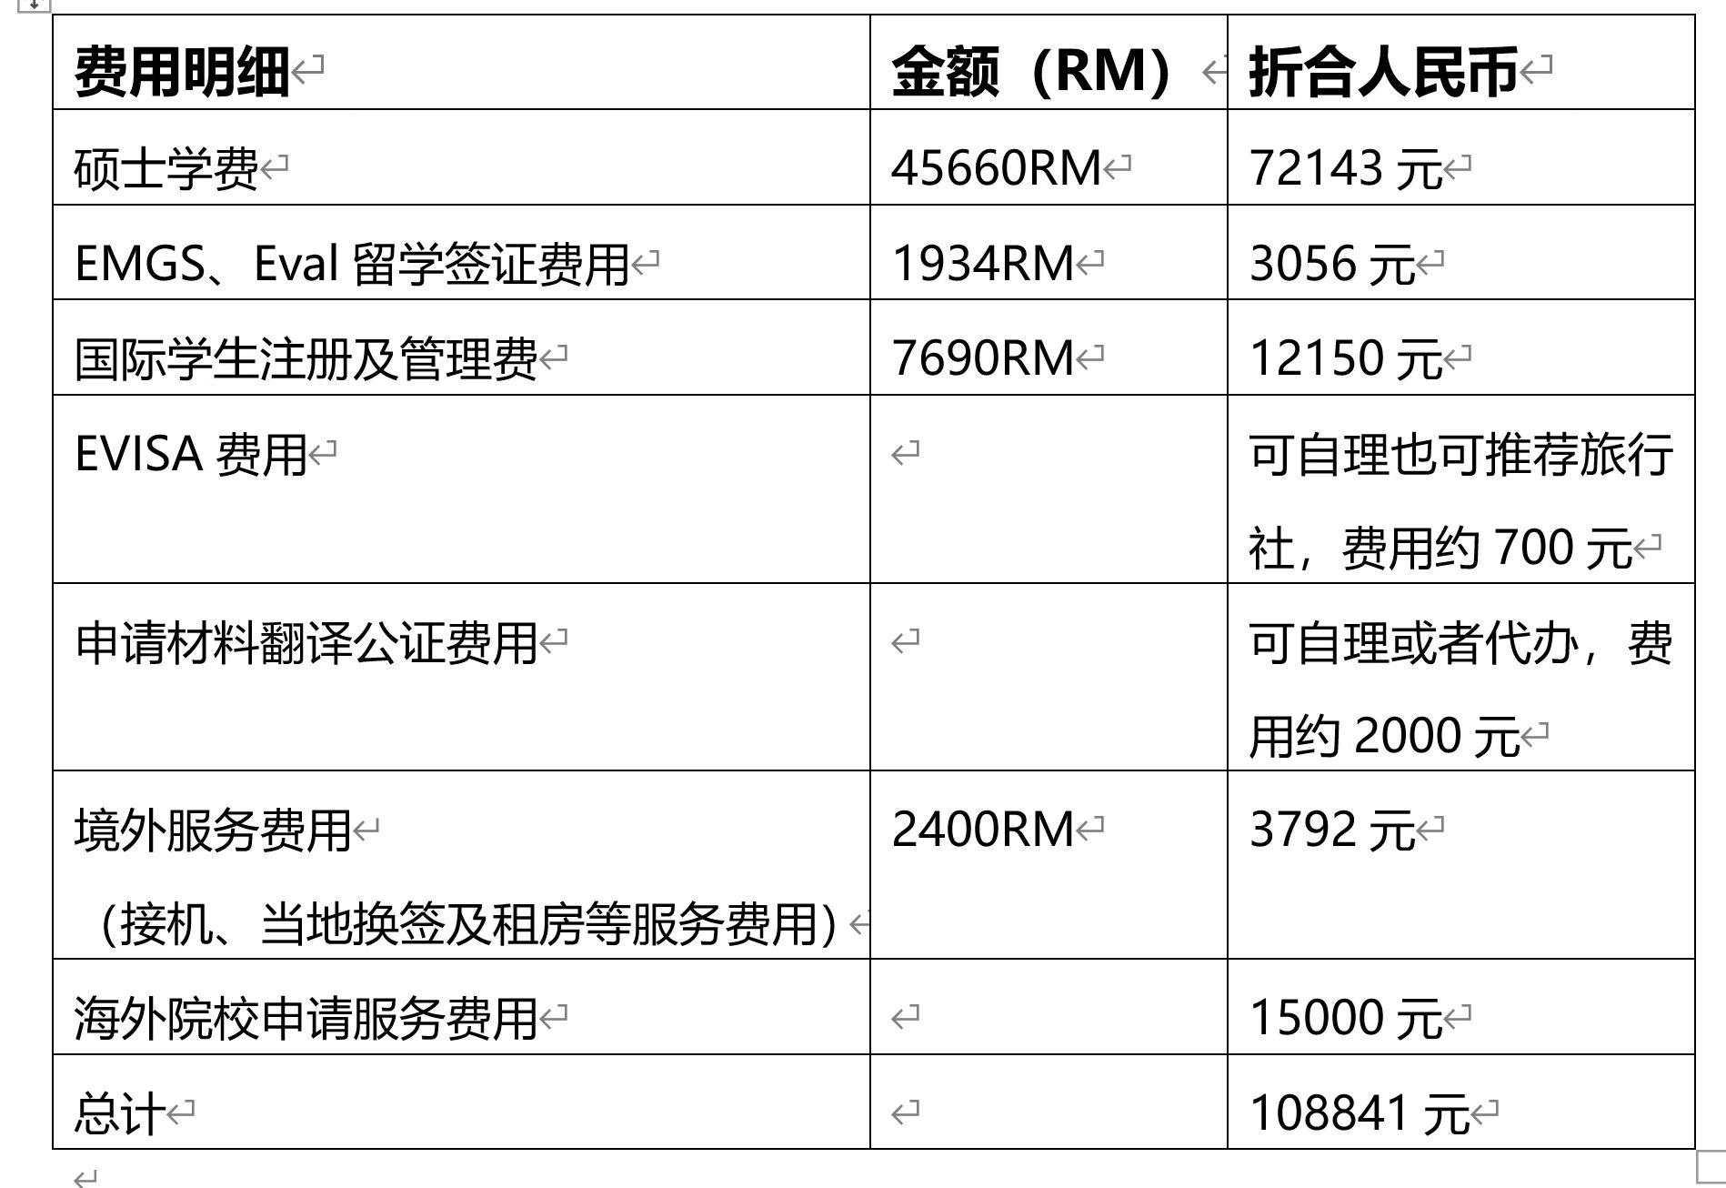
留学费用
STUDY ABROAD COSTS
备注说明：具体换算以及相应的费用以实际报名时对应的价格及汇率为准，会有相应的调整，学校目前不支持飞汇、信用卡汇款。

Slide 21
THE END
THANK YOU

